Slide 1
Capstone Fase 2 NeoCollab Primer set de pruebas funcionales unitarias e integradas.
Sección: 001D
Integrantes: Diego San Martin – Nicolas Norambuena.
Docente: Christian Lazcano

Slide 2
Alcances de la propuesta.
El documento está organizado alrededor de tres ideas principales.
Las características generales del diseño.
Los requisitos atendidos por el diseño.
Los modelos y vistas que lo detalla.

Slide 3
Descripción caso de negocio.
Problema o necesidad a cubrir.
Falta de comunidades musicales colaborativas que se puedan administrar personalmente.
Limitaciones al acceso de herramientas de grabación.
Necesidad de conexiones con artistas.

Slide 4
Objetivo estratégico.
Ofrecer a músicos y productores emergentes una plataforma accesible que facilite la creación y colaboración de música, fomentando la interacción y el crecimiento de una comunidad.

Slide 5
Objetivo de proyecto. .
Facilitar la colaboración musical en línea.
Proveer herramientas intuitivas para la creación y compartición de música.
Crear un espacio digital donde músicos y productores puedan interactuar y colaborar.

Slide 6
Requerimientos de alto nivel.
- Autenticación de usuarios - Subida de beats. - Grabación de audios. - Grabación colaborativa. - Muro social. - Interfaz intuitiva.

Slide 7
Actores usuarios del sistema.
Nombre actor / Usuario Actor / Usuario | Función en el sistema. el sistema
Usuario no registrado | Puede ver una vista limitada del sistema y registrarse para acceder a las funcionalidades completas de la plataforma.
Usuario registrado | Tiene acceso completo al sistema, puede gestionar su perfil, subir beats, grabar pistas, interactuar en el muro social y recibir recomendaciones.
Administrador | Supervisa la plataforma, modera el contenido en el muro social y gestiona las interacciones entre usuarios.

Slide 8
Tecnologías y modelo por capas.
Angular Ionic
FireBase (Datebase)
FireBase (Authenticaction)
FireBase (Storage)

Slide 9
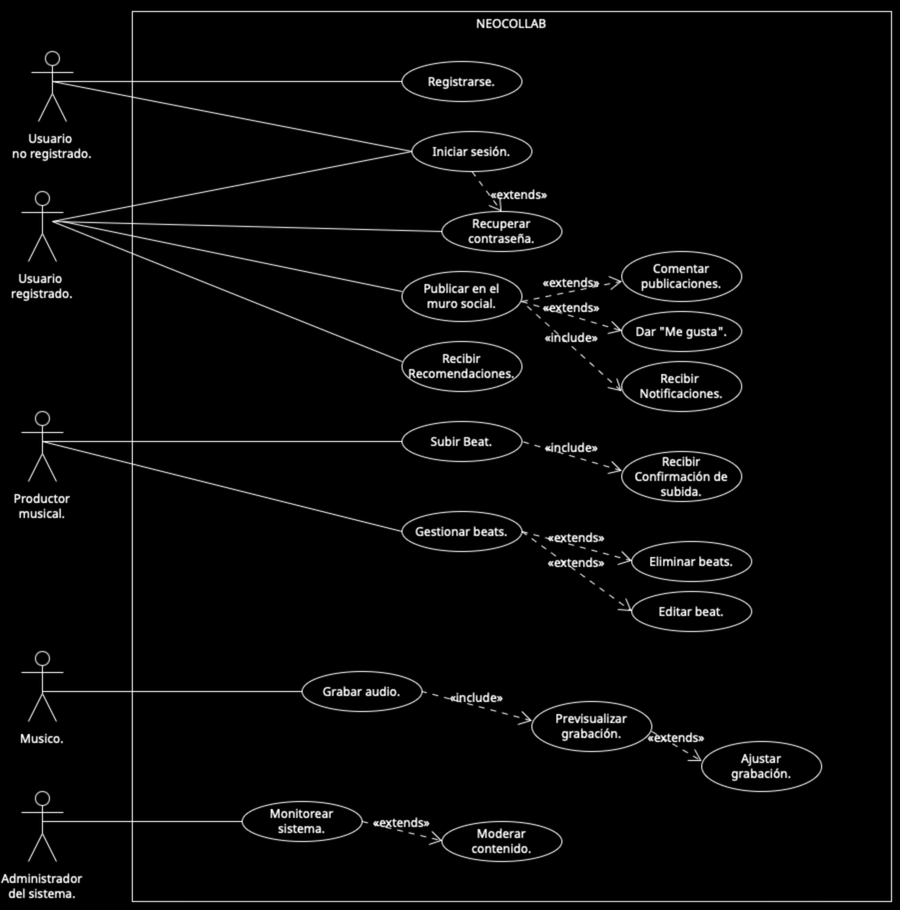
Propuesta UML.
Vista de escenario.
Diagrama de caso de Uso General.

Slide 10
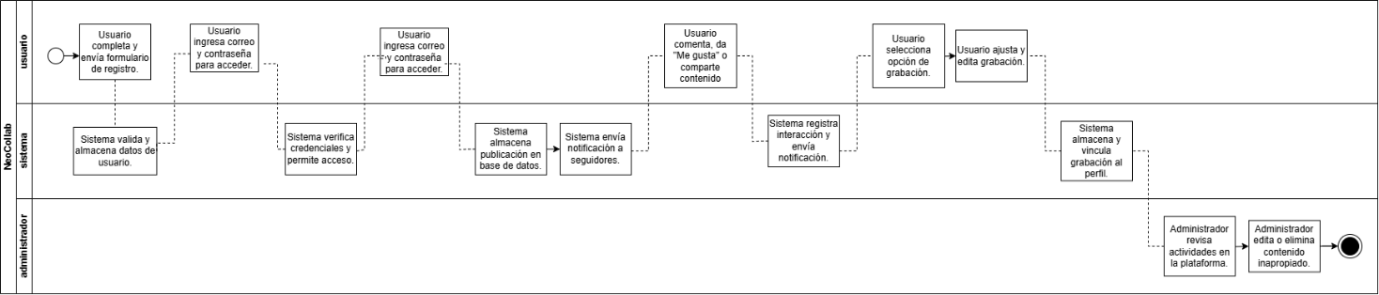
Propuesta UML.
Diagrama de Actividad Escenario 1

Slide 11
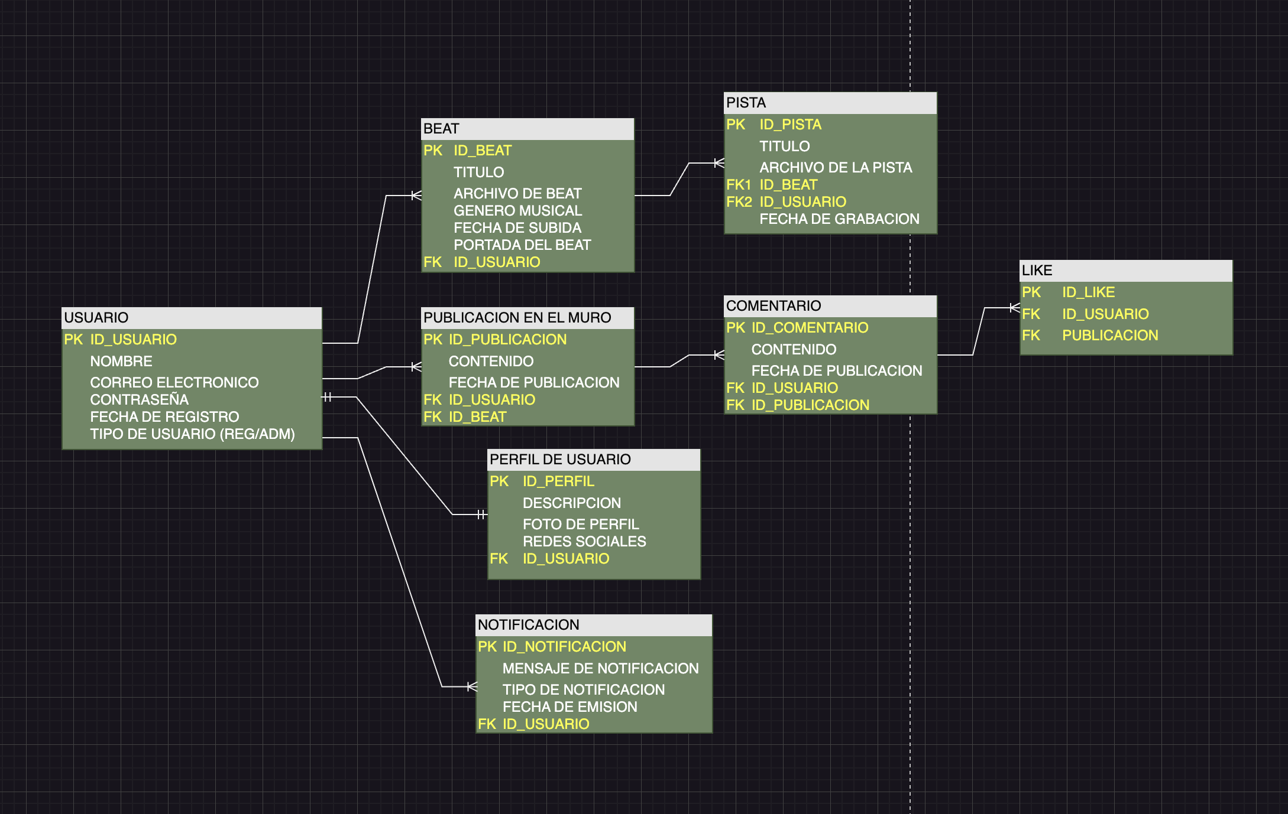
Propuesta UML Caso de Proyecto.
Modelo de datos (MER).

Slide 12
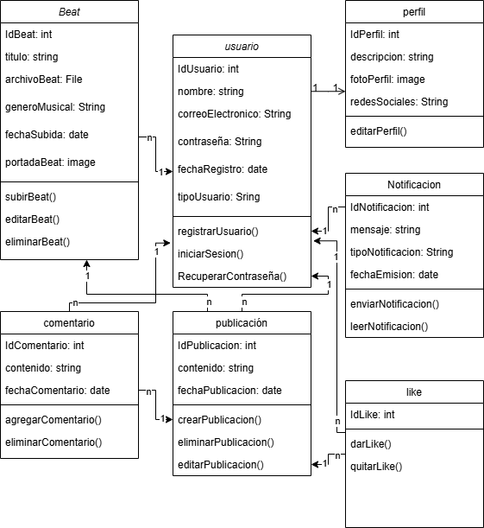
Propuesta UML Caso de Proyecto.
Diagrama de Clases.

Slide 13
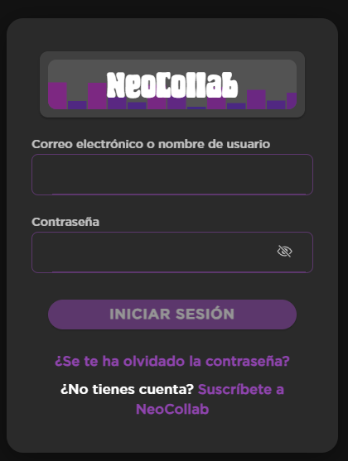
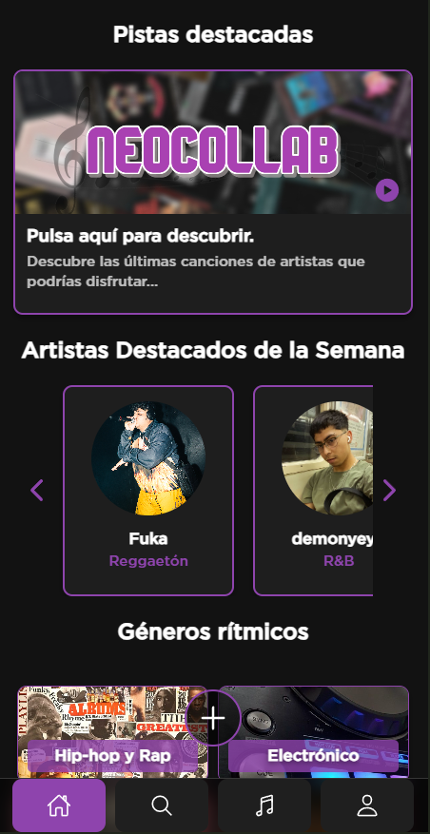
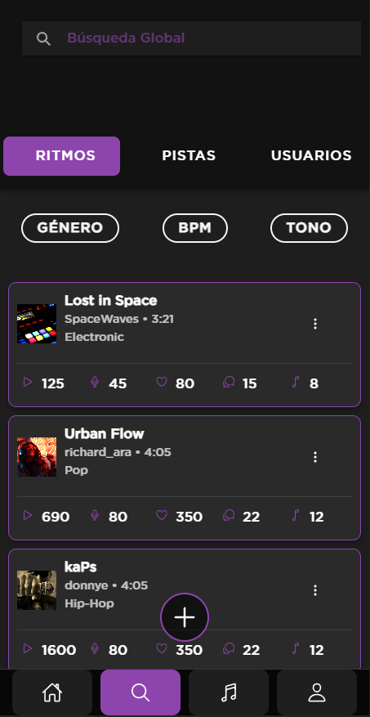
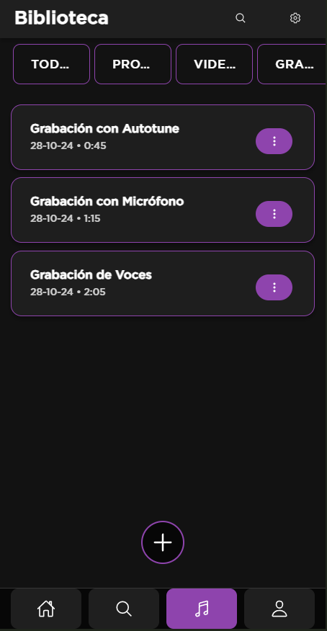
Propuesta UML Caso de Proyecto.
Diseño de Front-end.

Slide 14
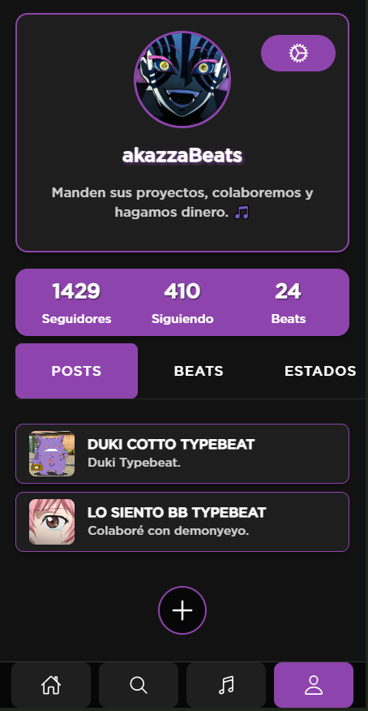
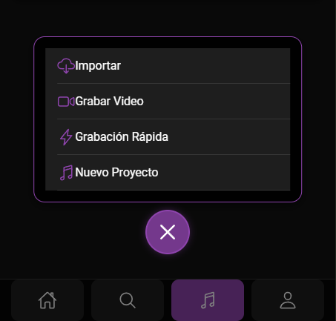
Propuesta UML Caso de Proyecto.
Diseño de Front-end.

Slide 15
Estandares y criterios de Calidad pruebas y técnicas de pruebas.
- ISO/IEC 25010: Evalúa la calidad en funcionalidad, seguridad y eficiencia del sistema.
- IEEE 1471-2000: Define cómo representar las vistas arquitectónicas y los stakeholders.
- Modelo 4+1 de Kruchten: Estructura en vistas lógicas, físicas, de procesos y de despliegue para entender la arquitectura.
Criterios de Calidad Específicos:
- Disponibilidad 24/7: Garantizar alta disponibilidad y redundancia.
- Respuesta rápida: Tiempos de transacción de menos de 2 segundos.
- Seguridad robusta: Uso de cifrado AES-256 y autenticación segura.

Slide 16
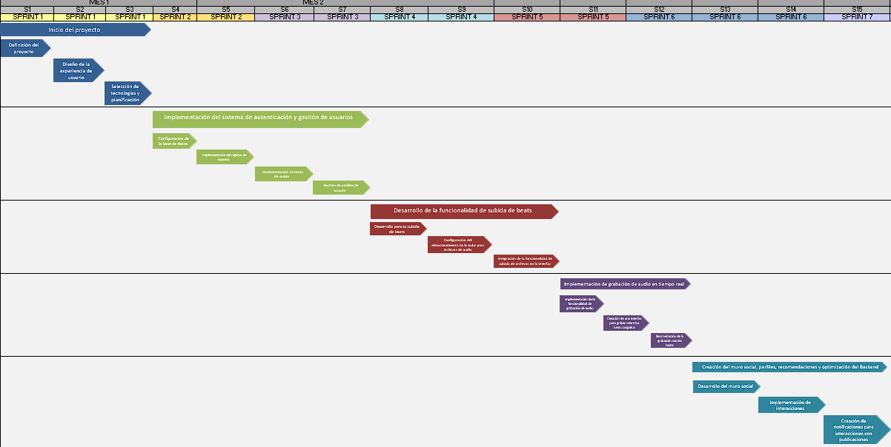
Roadmap – Trello Principales Entregables FASE 2.

Slide 17
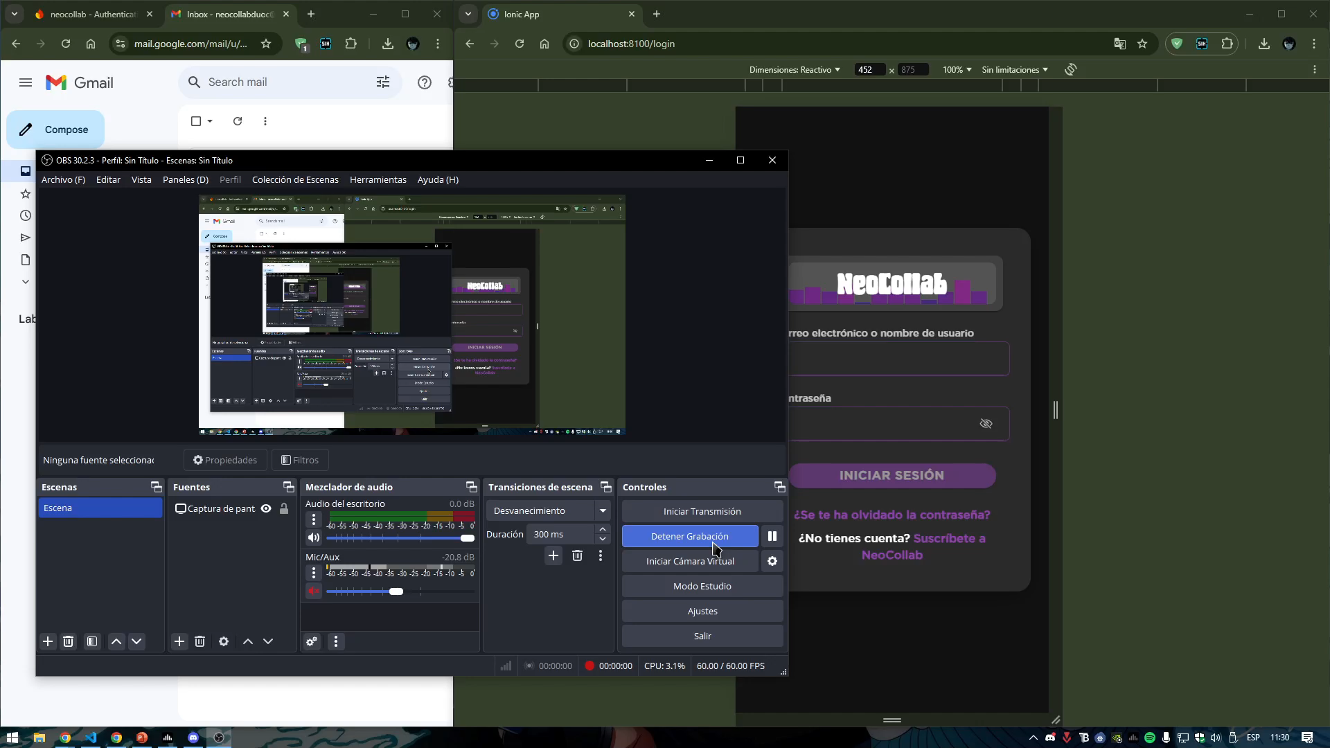
Demostración Funcional.

Slide 18

Gracias por su atención..

